Slide 1
Datové formáty

Slide 2
Základní jednotky
bit
Základní jednotka informace
Hodnoty 1 a 0
Byte
1 Byte je 8 bitů
Rozsah je od 00000000 – 11111111, to je 256 kombinací

Slide 3
Souborový systém
Způsob uchovávání a organizace souborů na paměťovém médiu
Linux – ext(2 - 4)
Windows – NTFS, exFAT
macOS – HFS+
Univerzální – FAT(32)
Žurnálování podporuje v systémech Windows NT souborový systém NTFS (FAT žurnálování nepodporuje), v systému Mac OS X podporuje žurnálování souborový systém HFS+, v Linuxu pak ext3, ext4, ReiserFS, XFS (od firmy SGI), JFS (od firmy IBM), v systému Solaris je to ZFS atd.

Slide 4
Komprese
Jedná se o zpracování dat za účelem zmenšit jejich velikost, při zachování informací
Ztrátová komprese - některé informace jsou vypuštěny a nelze je zpět obnovit (MP3 - ořezání frekvencí)
Bezztrátová komprese - není tak účinná jako ztrátová, ale lze z ní zrekonstruovat původní soubor (PNG)
Obvykle není tak účinná jako ztrátová komprese dat

Slide 5
ASCII tabulka
American Standard Code for Information
Jeden bajt umožňuje uložit jeden znak
Základní znaková sada tedy může mít 256 znaků
Původně sedmibitový (128 znaků), ale byl rozšířen na 8 bitů
Písmena, čísla, netisknutelné znaky

Slide 6
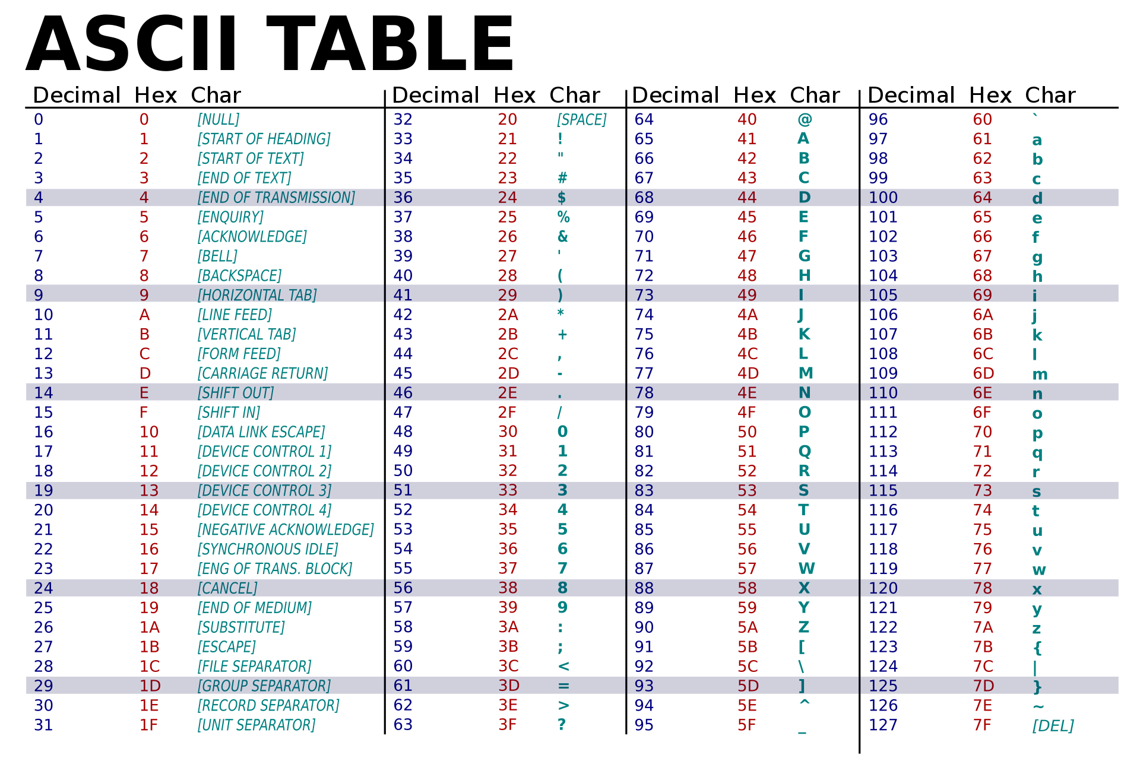

Slide 7
Kódování češtiny
Čeština používá znaky s diakritikou, proto je nemožné vytvořit sedmibitové kódovaní založené na ASCII
Rozšiřuje základní abecedu o 30 nových písmen
Společné se slovenštinou

Slide 8
ISO8859-2
Windows 1250
Unixové systémy
Střední a východní Evropa
1987
Windows (do verze 8)
Střední Evropa
-
CP852 Latin 2
Kód Kamenických
MS-DOS
Východoevropské
Latinka
Některé znaky chybí
MS-DOS
Čeština a slovenština
Název KEYBCS2

Slide 9
Unicode
Obsahuje více než 140000 znaků
Základem je ASCII
Windows od verze 2000
Microsoft Office od verze 97
Znaková sada pro HTML od verze 4 a XML
Poslední verze 13.0 z března 2020

Slide 10
UTF-8
Většina distribucí Linuxu má nativně UTF-8
Navrženo pro zpětnou kompatibilitu s ASCII
Většina prohlížečů má defaultně UTF-8
Způsob kódování řetězců znaků Unicode do sekvencí bajtů.

Slide 11
Datové formáty souborů

Slide 12
Editory
Text Ms Word, Ps pad, Notepad
Tabulky Ms Excel
Grafika Adobe Photoshop, Ms Paint
Zvuk Adobe Audition
Video Adobe Premier
Prezentace Ms Powerpoint

Slide 13
Typ | Přípona | Funkce
Spustitelný | EXE, COM, DEB, JAR | Slouží ke spuštění aplikace
Objektový | OBJ, O | Přeložený nelinkovaný program
Zdrojový | C, ASM, JAVA | Zdrojový kód v programovacím jazyce
Dávkový | BAT, SH | Příkazy pro interpretr
Text | TXT | Textová data
Knihovny | LIB, DLL | Knihovny OS
Textový procesor | RTF, DOCX, ODT | Různé formáty textových procesorů
Grafický | GIF, JPG, PNG | Uchovávání obrázků
Zvukový | FLAC, MP3, WAV | Uchovávání zvukové stopy
Video | MKV, AVI, FLV | Uchovávání videostopy
Archivní | ZIP, RAR, TAR | Archivující soubory

Slide 14
Konverze datových typů
Přetypování je v informatice operace znamenající převedení jednoho datového typu na jiný.

Slide 15
Děkujeme za pozornost

